Slide 1





TRƯỜNG TIỂU HỌC ..................
CHÀO MỪNG CÁC EM ĐẾN VỚI TIẾT
TIẾNG VIỆT LỚP 1
Giáo viên: ......................

Slide 2
Bài 28: Y y

Slide 3

1. Nhận biết
Thời gian quý hơn vàng bạc

Slide 4
2
Đọc
y
qu | y
quy
quy
quỳ
quý
quỹ
quỵ
ý

Slide 5
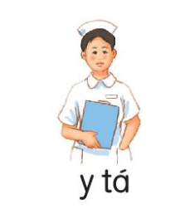



Slide 6
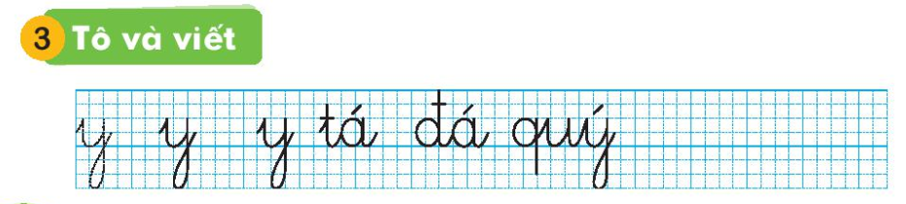

Slide 7
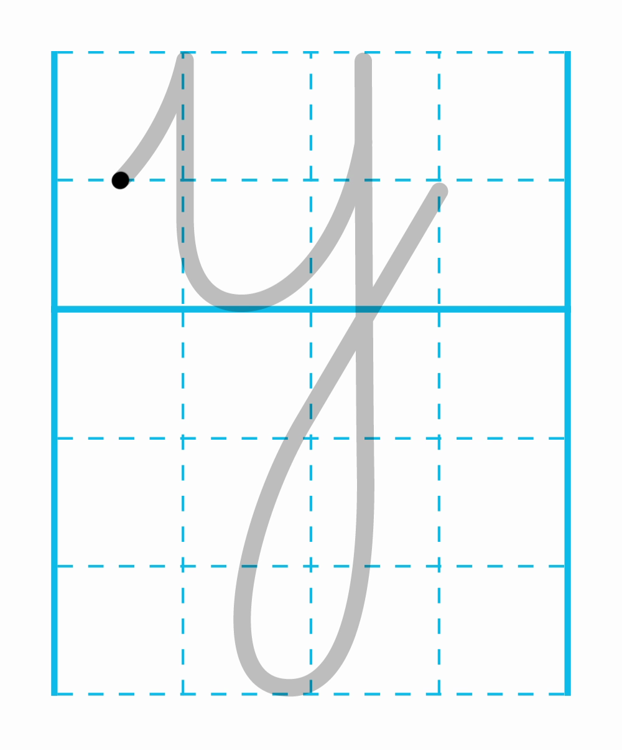

Slide 8
Đọc

Slide 9
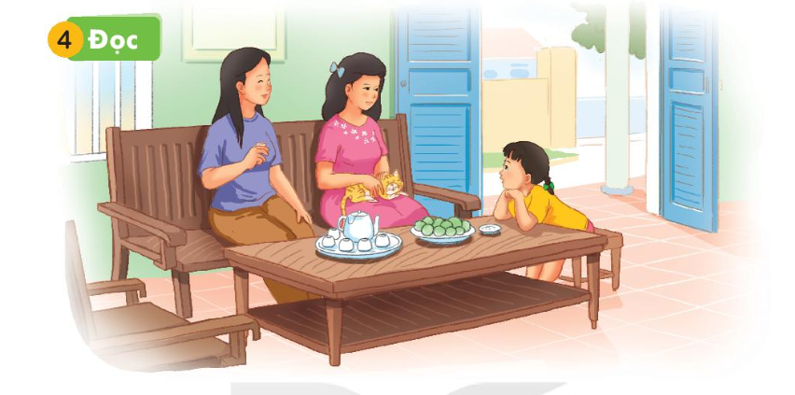
Mẹ và hà ghé nhà dì Kha. Dì kể cho Hà nghe về bà. Hà chú ý nghe Hà kể.

Slide 10
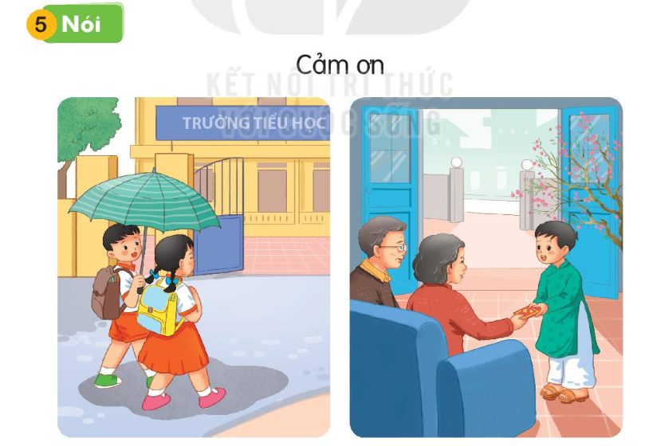

Slide 11

Củng cố
Vừa rồi các con học âm gì?

